Slide 1

TOÁN 2
Tập 1
Tuần 16
Bài 45: Thực hành lắp ghép
xếp hình phẳng (tiết 2)

Slide 2

KHỞI ĐỘNG
AI NHANH – AI ĐÚNG

Slide 3


Tìm các hình có trong tranh

Slide 4
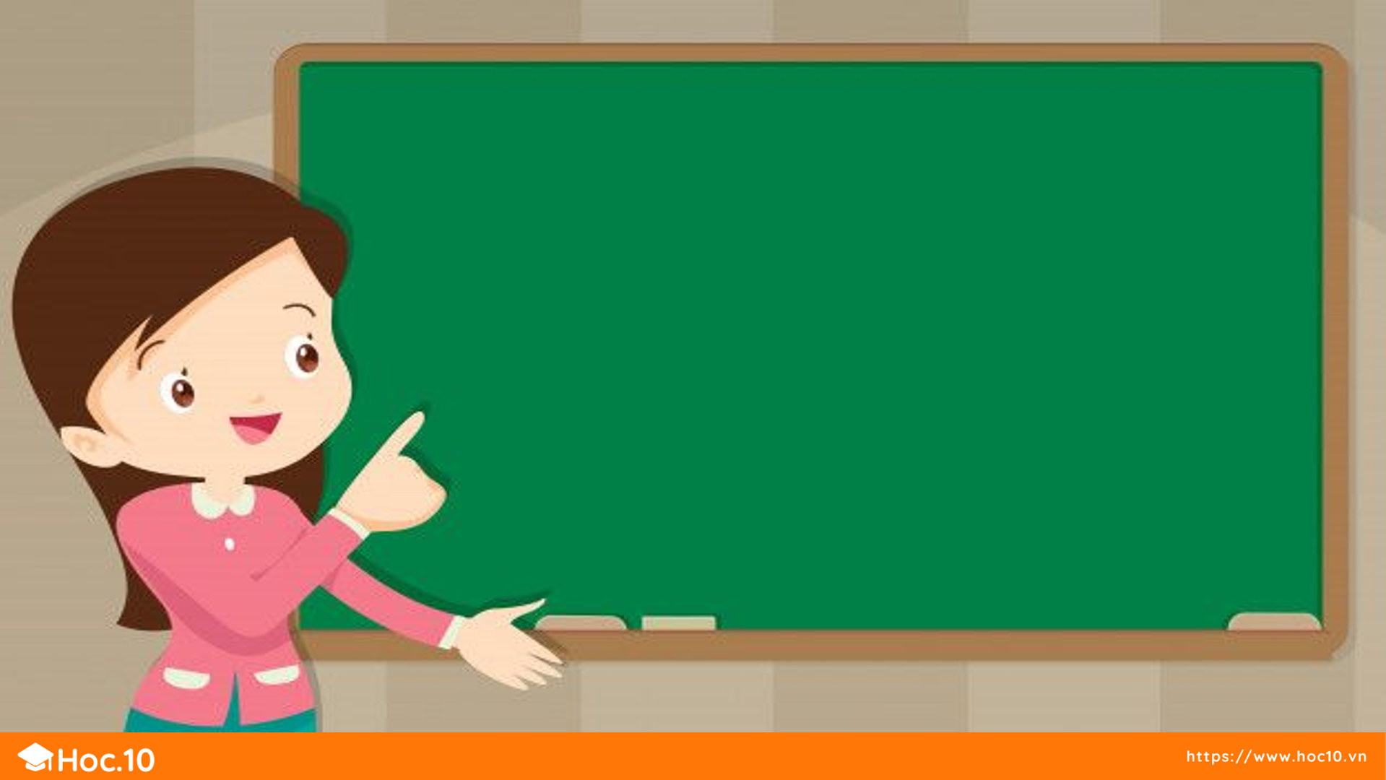
LUYỆN TẬP THỰC HÀNH

Slide 5

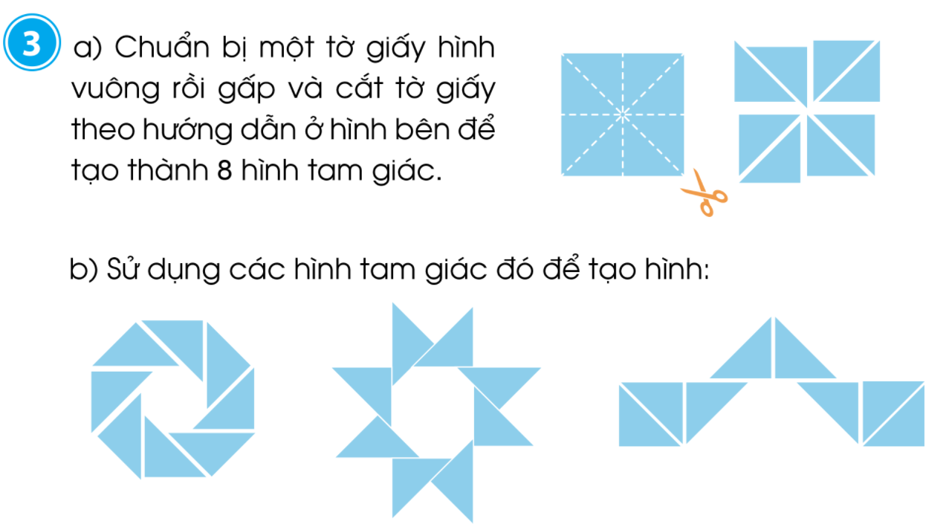

3

Slide 6


HƯỚNG DẪN GẤP CẮT

Slide 7
3

Slide 8
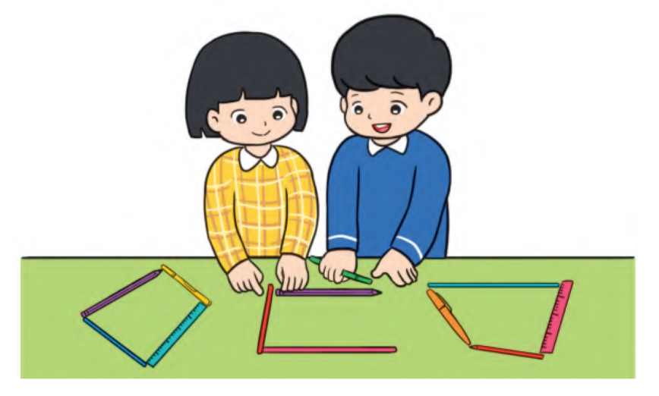
4
Sử dụng các đồ vật có sẵn để xếp hình tứ giác.
HOẠT ĐỘNG NHÓM BỐN

Slide 9

5
a. Tìm hình còn thiếu trong mỗi ô trống:
b. Tương tự như trên, em hãy xếp và đố bạn tìm hình còn thiếu.
THẢO LUẬN NHÓM BỐN

Slide 10

Em hãy chia sẻ những việc
đã thực hiện được trong bài học hôm nay.

Slide 11

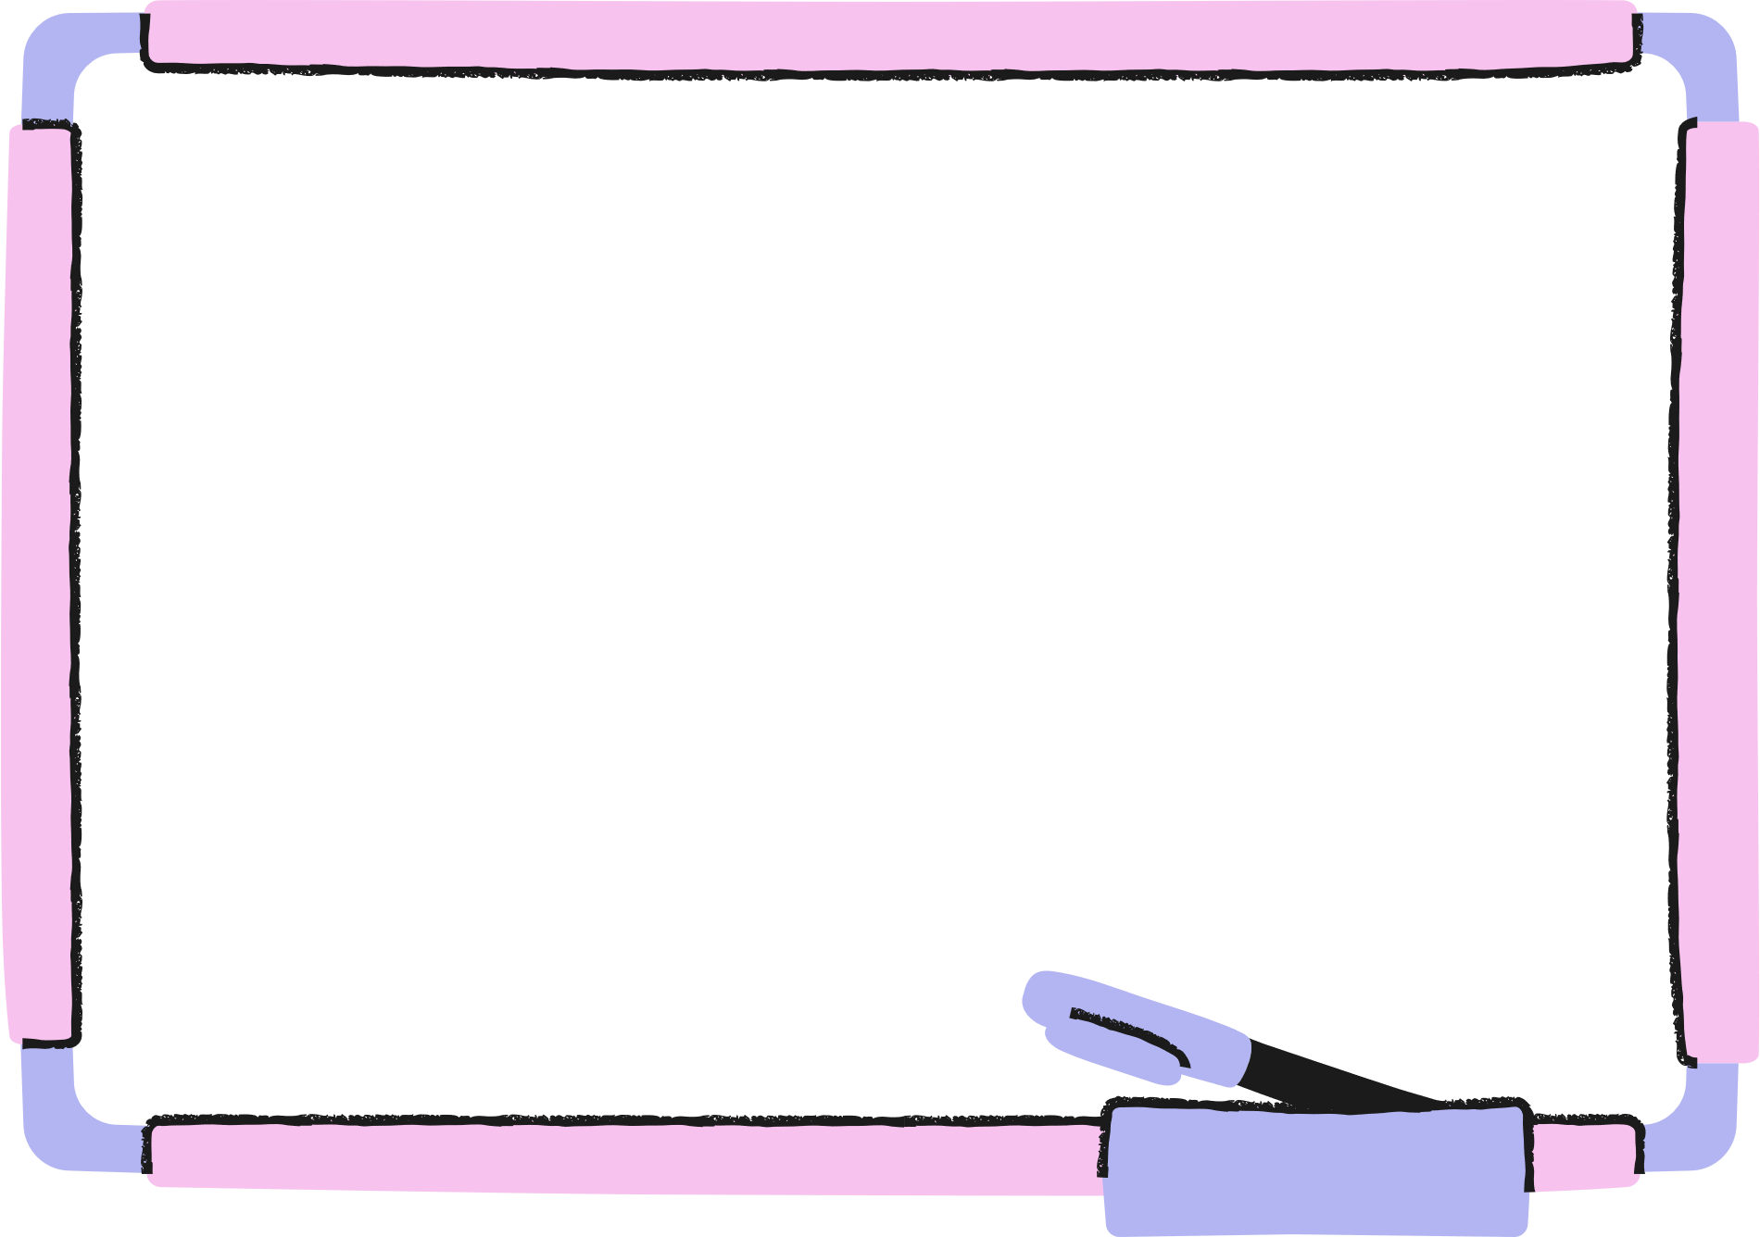

DẶN DÒ

Slide 12


